Slide 1
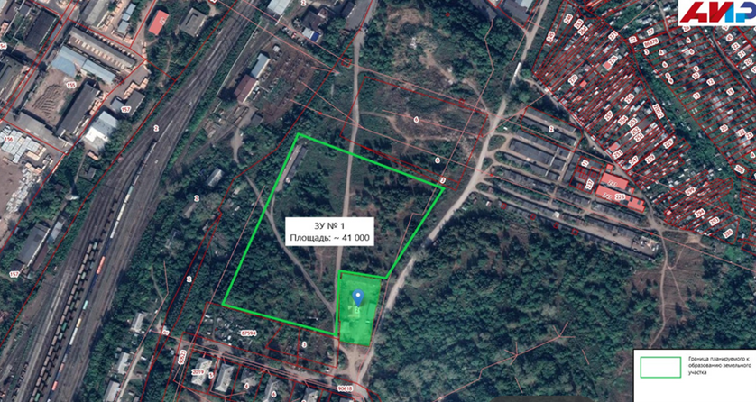
Земельный участок по адресу: г. Пермь, р-н Орджоникидзевский, ул. Адмирала Старикова
Кадастровый номер участка – 59:01:3812316; 59:01:3812306
Площадь земельного участка – 41000 кв.м.
Форма собственности –Неразграниченная;
Градостроительный регламент – Зона производственно-коммунальных объектов V класса вредности;
Вид разрешенного использования – Площадка для размещения производственно-коммунальных объектов V класса вредности;
Технические условия подключения к сетям инженерной инфраструктуры
Электроснабжение – Информация отсутствует;
Газоснабжение – Информация отсутствует;
Водоснабжение – Информация отсутствует;
Водоотведение – Информация отсутствует;
Теплоснабжение – Информация отсутствует.

